Slide 1
معرفی مدیر گروه فیزیک دانشگاه حکیم سبزواری

Slide 2
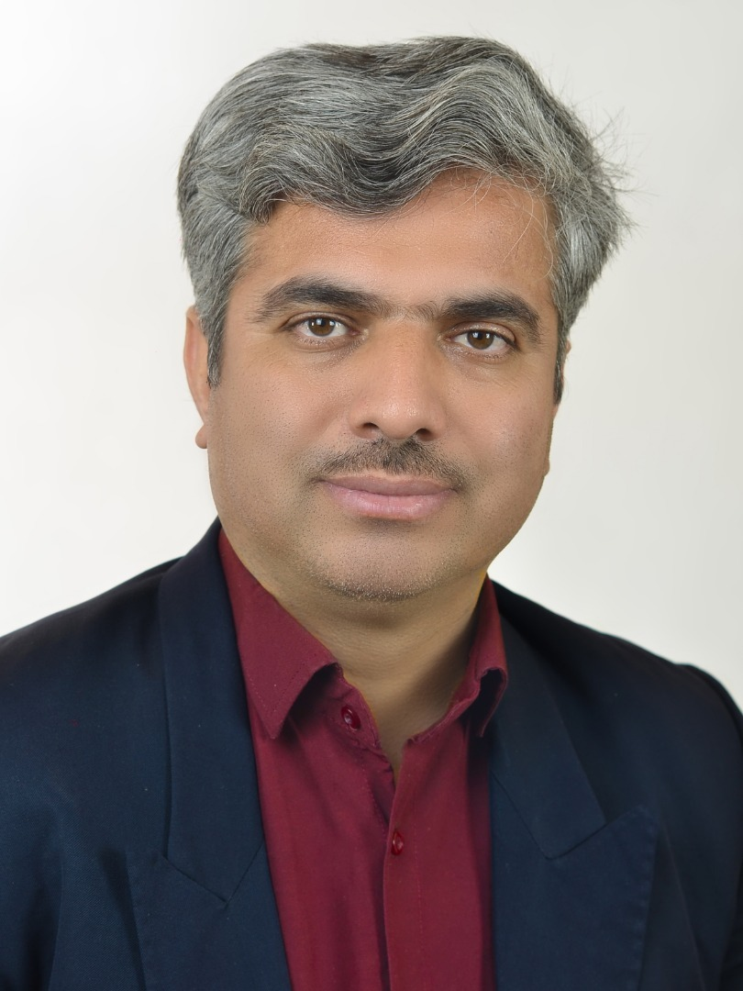

Slide 3
دکتر حسین اصغر رهنمای علی آباد
فارغ التحصيل مقطع دکتری در سال 1388 از دانشگاه فردوسی مشهد با همکاری دانشگاه صنعتی وین اتریش.
تا کنون موفق به چاپ 95 مقاله ISI در مجلات بین المللی و 30 مقاله کنفرانسی شدم.
زمینه تخصصی اینجانب فیزیک حالت جامد است که شامل محاسبه خواص اپتوالکترونیکی، مغناطیسی، تشدید مغناطیسی هسته و ترموالکتریکی ترکیبات در ابعاد نانو تا حجمی است.ترکیبات مورد مطالعه به کمک روش DFT: دی الکتریک ها، نیمرساناها، ابررساناها،پلیمرها و نانو داروها می باشند.
در حال حاضرهمکاری بین المللی بادانشگاههای صنعتی وین اتریش، ساکاریا و دیکل ترکیه، دانشگاه صنعتی مالزی و دانشگاه ملاکند پاکستان دارم.

